Slide 1
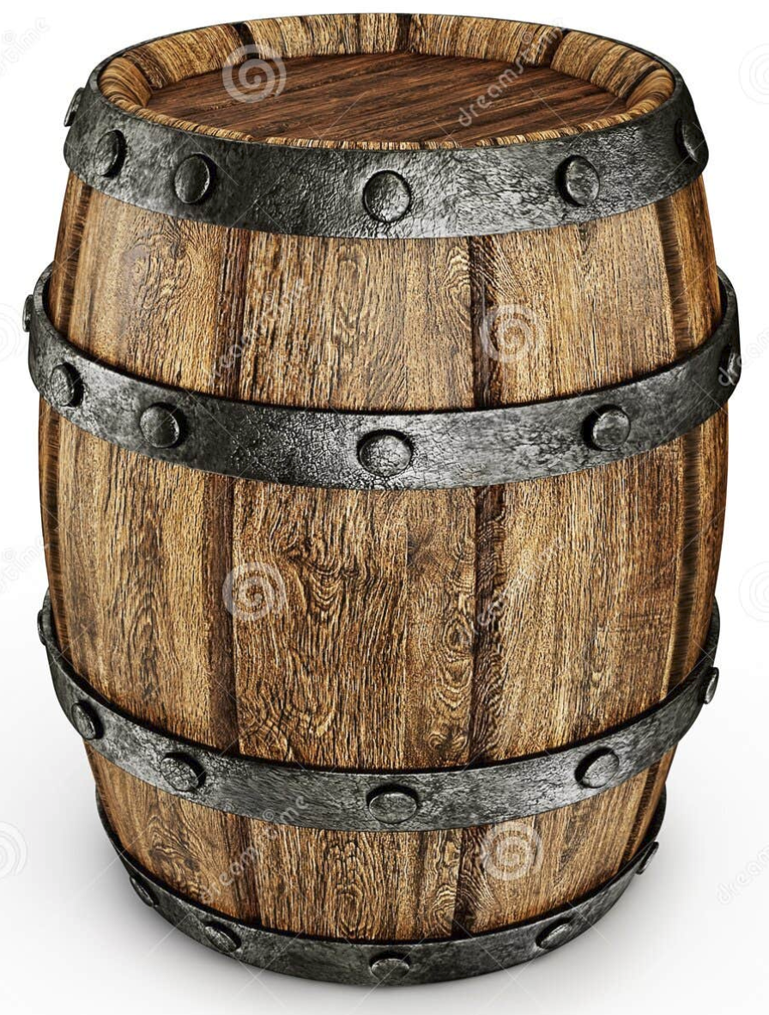
Verstehen ist der Schlüssel
Interesse an einem WiMINT-Studium?
Wirtschaft, Mathematik, Informatik, Naturwissenschaften, Technik
Rat bei
Interesse am Studium
Überall ist Mathematik drin. Wie soll man das schaffen?
Es brechen so viele Studierende wegen Mathematik ihr Studium ab.
Fragen Sie www.cosh.de oder Ihre Lehrkräfte!
Besuchen Sie in Ihrer Schule Kurse Mathe + oder neu eingerichtete WiMINT-Tutorien! Arbeiten Sie selbst auch mit Büchern, die für Sie geschrieben sind!
Kümmern Sie sich um GeoGebra oder andere Software für Mathematik.
Melken Sie das Internet, diskutieren Sie im Tutorium, Freundeskreis oder im Netz!
Es geht um Ihre Zukunft und Ihre Freude am Studium und am Beruf!
Prof. Dr. Dörte Haftendorn, http://www.mathematik-sehen-und-verstehen.de http://www.kurven-erkunden-und-verstehen.de , www.cosh.de Feb. 2024

Slide 2
Rahmenbedingungen für WiMINT-Tutorien
In der Schule, Jg. 11, 12, 13
Zusätzlich zum Mathematik-Unterricht
Realisierbarer zeitlicher Rahmen
Einsatz von GeoGebra u.a. Mathematik-Tools
Tutoren mit Freude im Herzen:
Lehrkräfte, auch die, die noch nicht fertig oder längst fertig…..
Studierende, die an einer Tutorenschulung mitgemacht haben
Quereinsteiger, die an einer Tutorenschulung mitgemacht haben
Keine Themen des üblichen Lehrplans
Keine Standard-Themen der Hochschulen
Ziele für WiMINT-Tutorien
Allgemein das Interesse an Mathematik fördern
Mathematik in unserer Welt aufzeigen
  Kryptografie,
  Graphen und Logistik, Knotentheorie
  Geometrie und Beweise
  Numerik
Besondere Aspekte der Analysis( Polynome im Affenkasten….)
Methoden, die keinen Platz im Lehrplan haben, kennenlernen
  Polarkoordinaten, auch „gekoppelt“ , Parameterdarstellung
  Kurven, Kegelschnitte, Implizite Gleichungen
  3D-Graphik
  Komplexe Zahlen, Kreisspiegelung, Zahlaufbau
Freude an Mathematik haben
Selbst das Vorgehen mitgestalten
Aktiv sein, Vermutungen aufstellen
Selbst prüfen mit Mathe-Tools
Freude haben, wenn das Richtige vorhergesagt ist
Mit den anderen im Tutorium reden
Selbstwertgefühl stärken
Durchhaltevermögen trainieren
Ich weiß inzwischen von
Mathe +
Disskussion!!!
Mathematik als zentrale Kompetenz der Wissenschaften erahnen oder erfahren
Prof. Dr. Dörte Haftendorn, http://www.mathematik-sehen-und-verstehen.de http://www.kurven-erkunden-und-verstehen.de , www.cosh.de Feb. 2024

Slide 3
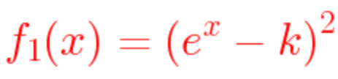

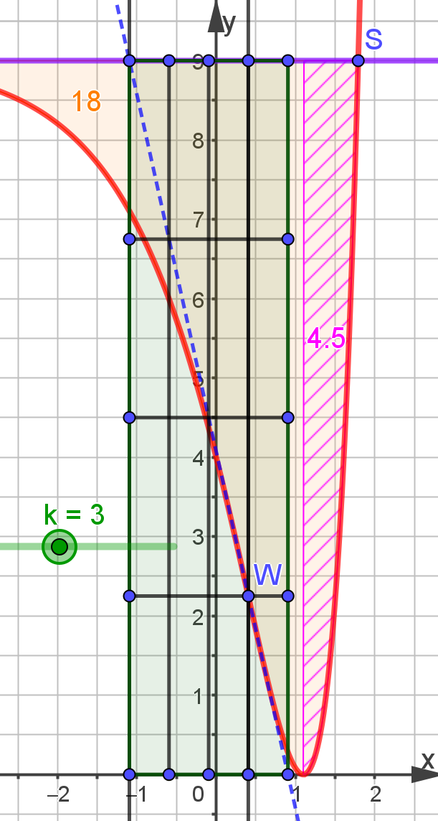
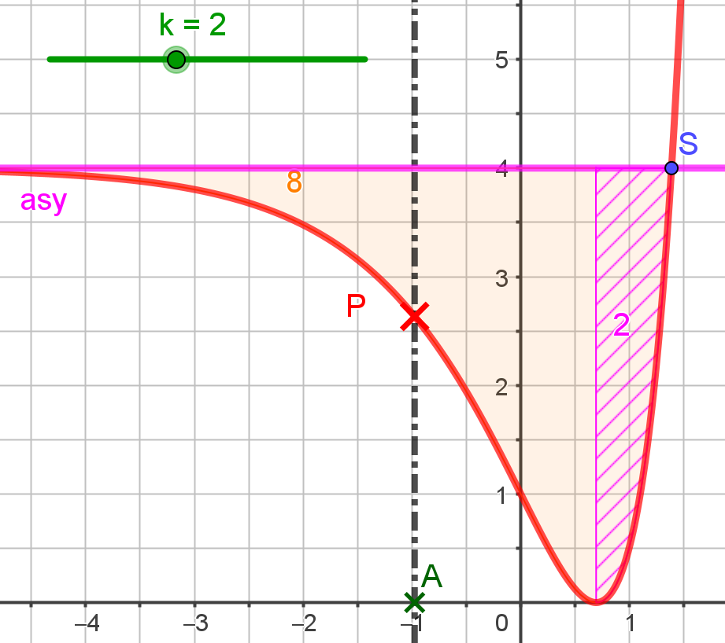
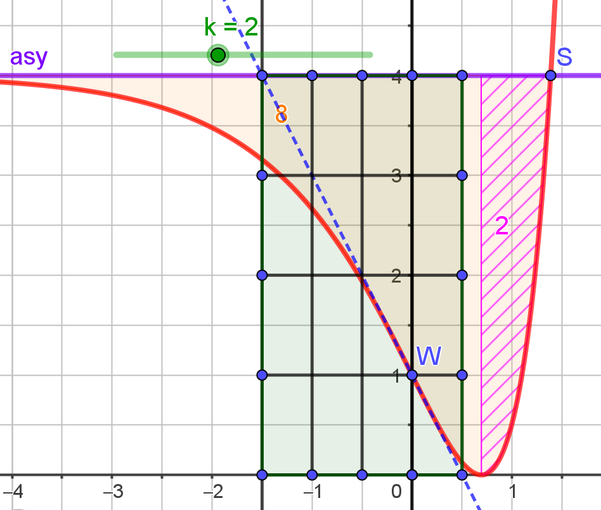
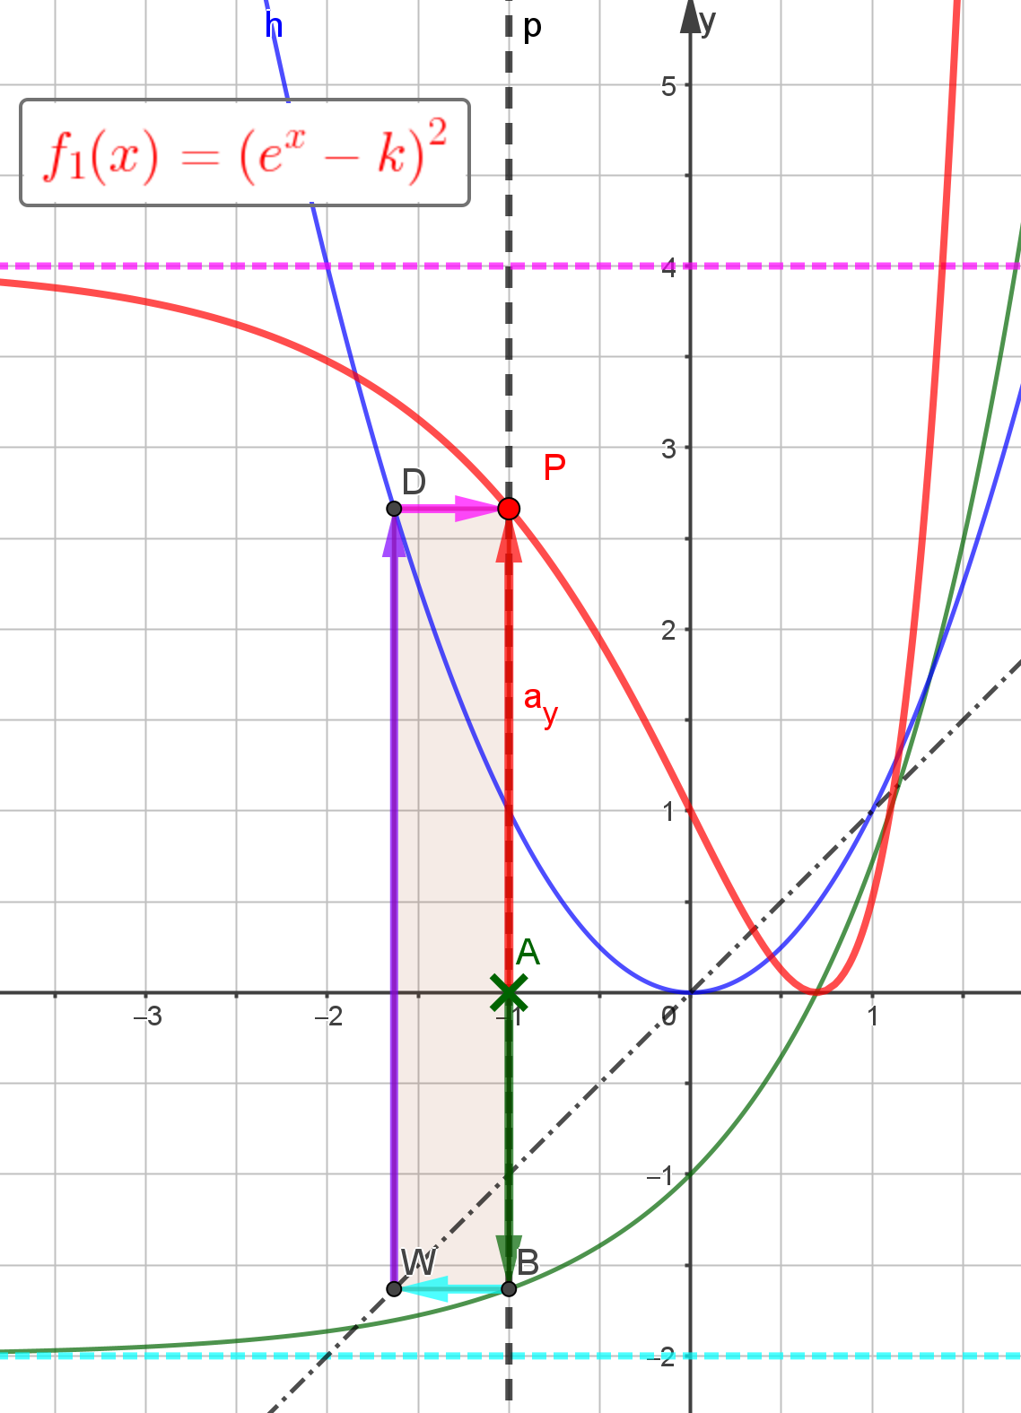
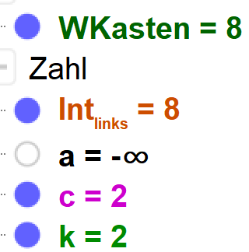
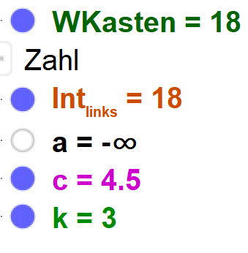
Eulerkasten, Verkettung verstehen, Schlüsse ziehen, Besonderheiten entdecken
Der WendeKasten ist für jedes k
genau zwei Einheiten breit.
Prof. Dr. Dörte Haftendorn, http://www.mathematik-sehen-und-verstehen.de http://www.kurven-erkunden-und-verstehen.de , www.cosh.de Feb. 2024

Slide 4

GeoGebra CAS Erst von Hand rechnen, dann mit CAS prüfen
Vom CAS möchte man sicher
gern die Aussagen mit dem allge-
meinen Parameter k bekommen.
Dazu muss man die Objekte im CAS
anders benennen. Hier wird der
Parameter k als kk bezeichnet.
Anderenfalls würde für k gleich
die 2 aus dem Grafikfenster
genommen. Günstig ist, Doppel-
buchstaben zu nehmen.
Einzelne Zeilen spricht man mit $
an. Z.B. $16 holt in $13 die
Schnittstelle ab und holt a=
aus dem Grafikfenster.
$$−∞$$
In $4 wird das Vorzeichen von kk
berücksichtigt. Für positive kk
steht kk^2/4 für die Ordinate da.
Prof. Dr. Dörte Haftendorn, http://www.mathematik-sehen-und-verstehen.de http://www.kurven-erkunden-und-verstehen.de , www.cosh.de Feb. 2024

Slide 5
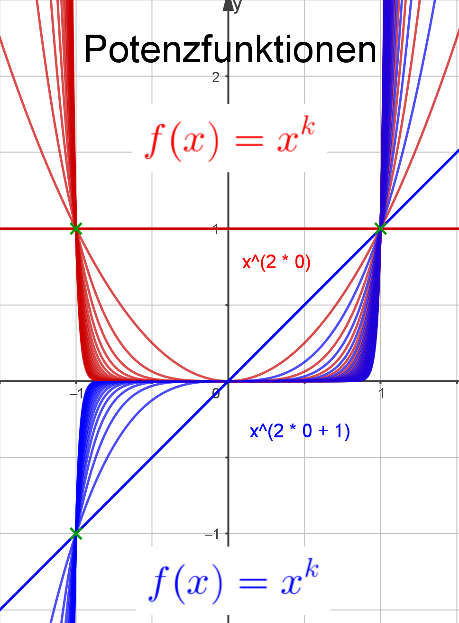
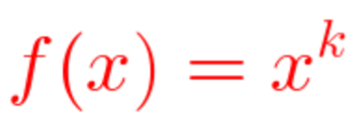
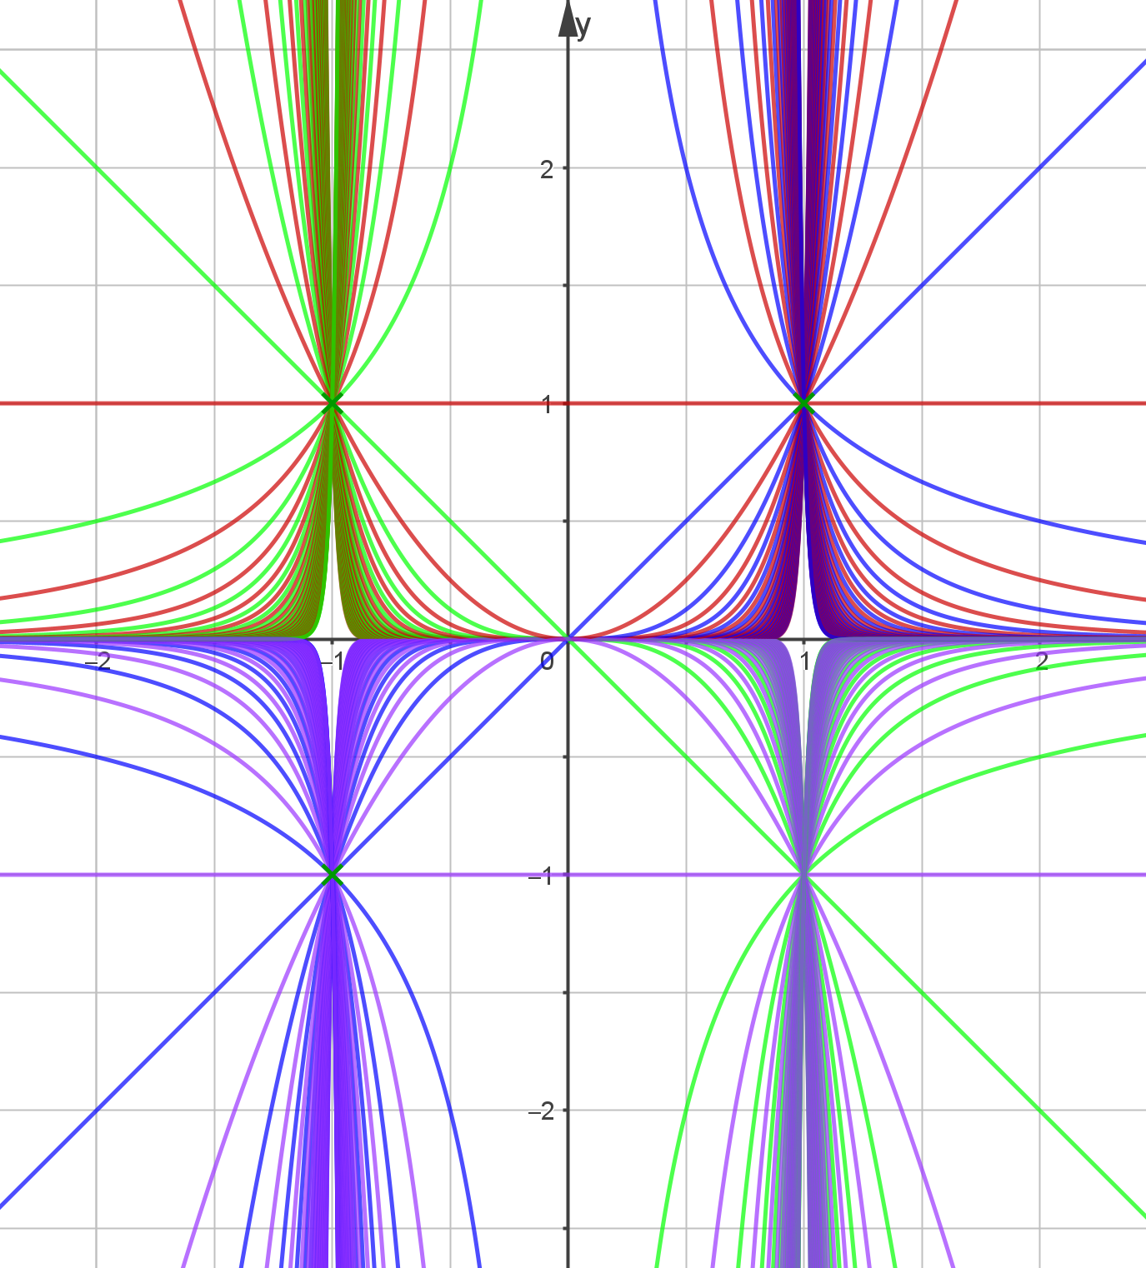
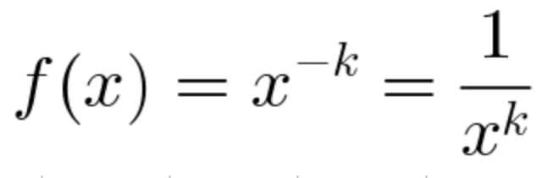
DieVielfachheit von Nullstellen bestimmt die Gestalt und gliedert die Vielfalt
Der Exponent k gibt die
Vielfachheit der Nullstelle an.
Je größer der Betrag von k ist,
desto dichter ist der Graph
in Nullstellennähe an der x-Achse.
Kein Vorzeichenwechsel
für gerade Zahl k.
Pole ohne Vorzeichenwechsel
für gerade Zahl k.
Vorzeichenwechsel
für ungerade Zahl k.
Pole mit Vorzeichenwechsel
für ungerade Zahl k.
Prof. Dr. Dörte Haftendorn, http://www.mathematik-sehen-und-verstehen.de http://www.kurven-erkunden-und-verstehen.de , www.cosh.de Feb. 2024

Slide 6
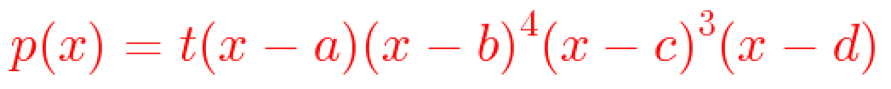
Polynome aus Linearfaktoren Mit Felderabstreichen zu einem qualitativen Graphen gelangen
Prof. Dr. Dörte Haftendorn, http://www.mathematik-sehen-und-verstehen.de http://www.kurven-erkunden-und-verstehen.de , www.cosh.de Feb. 2024

Slide 7
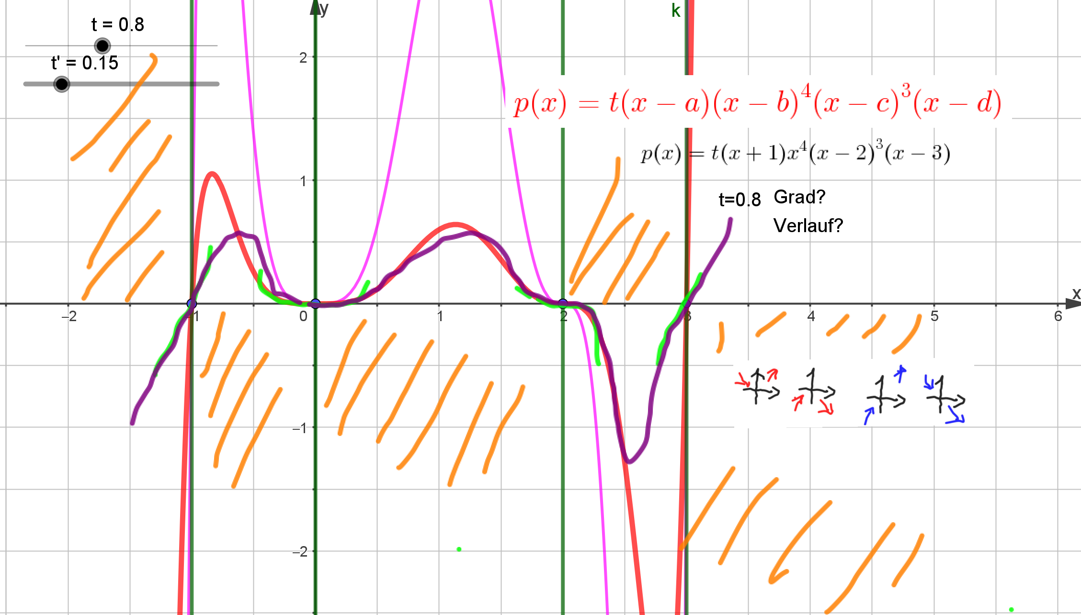
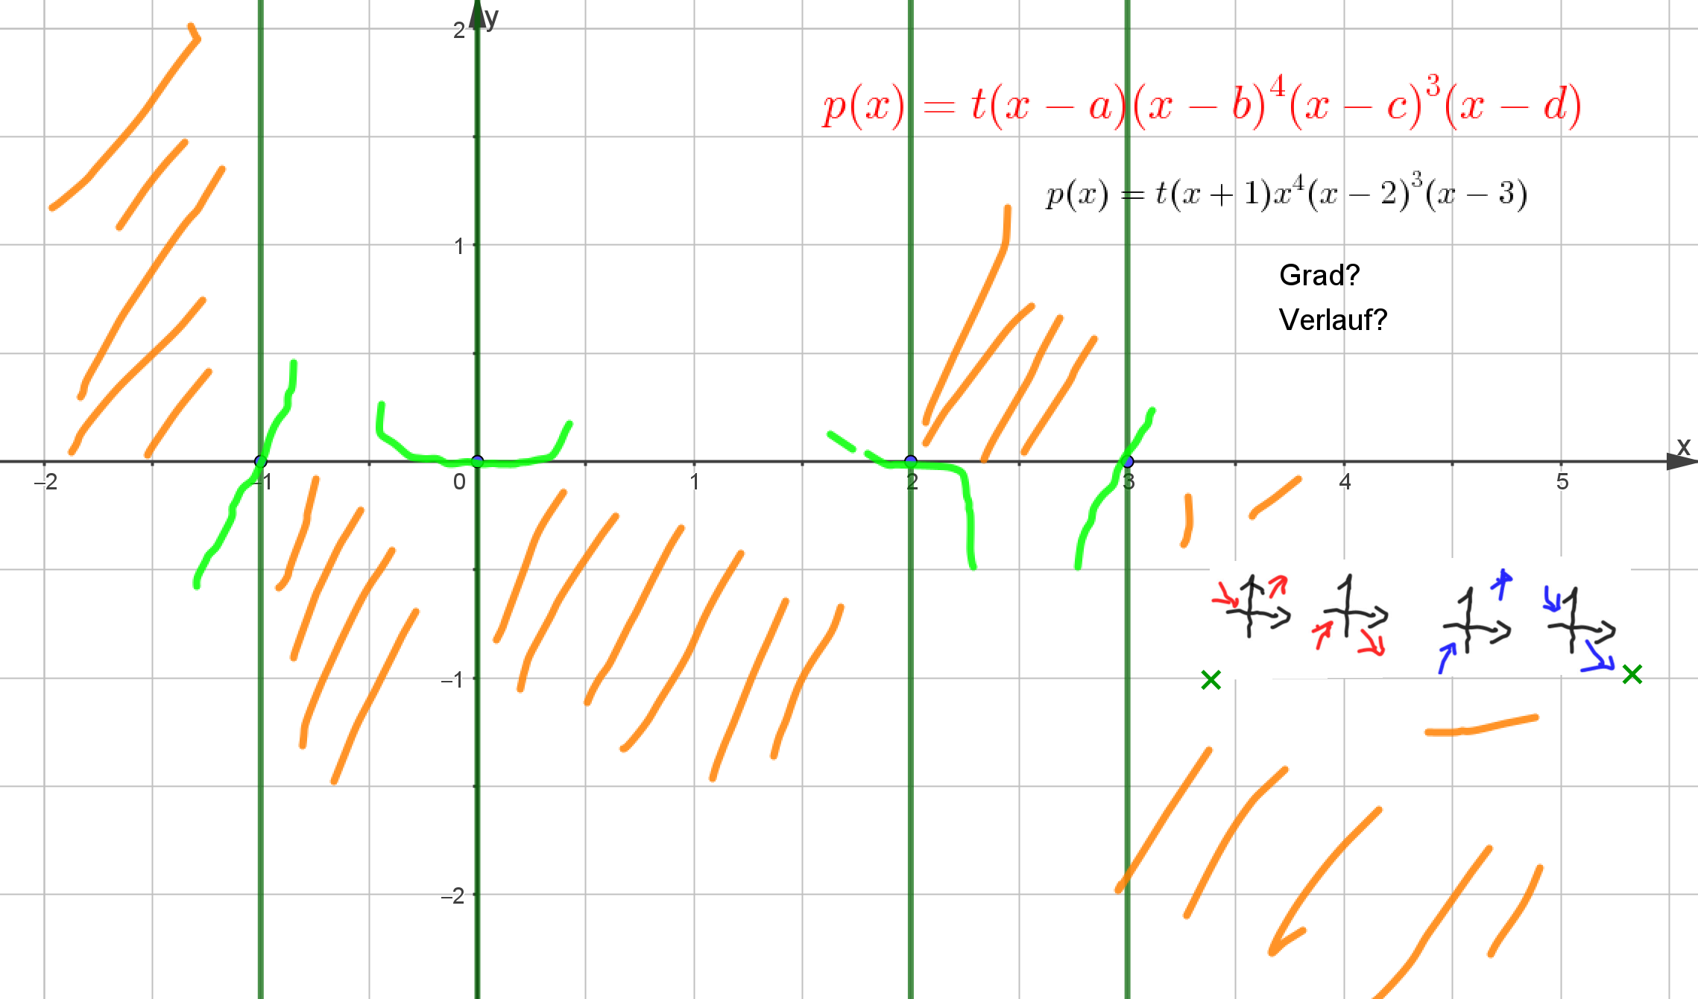
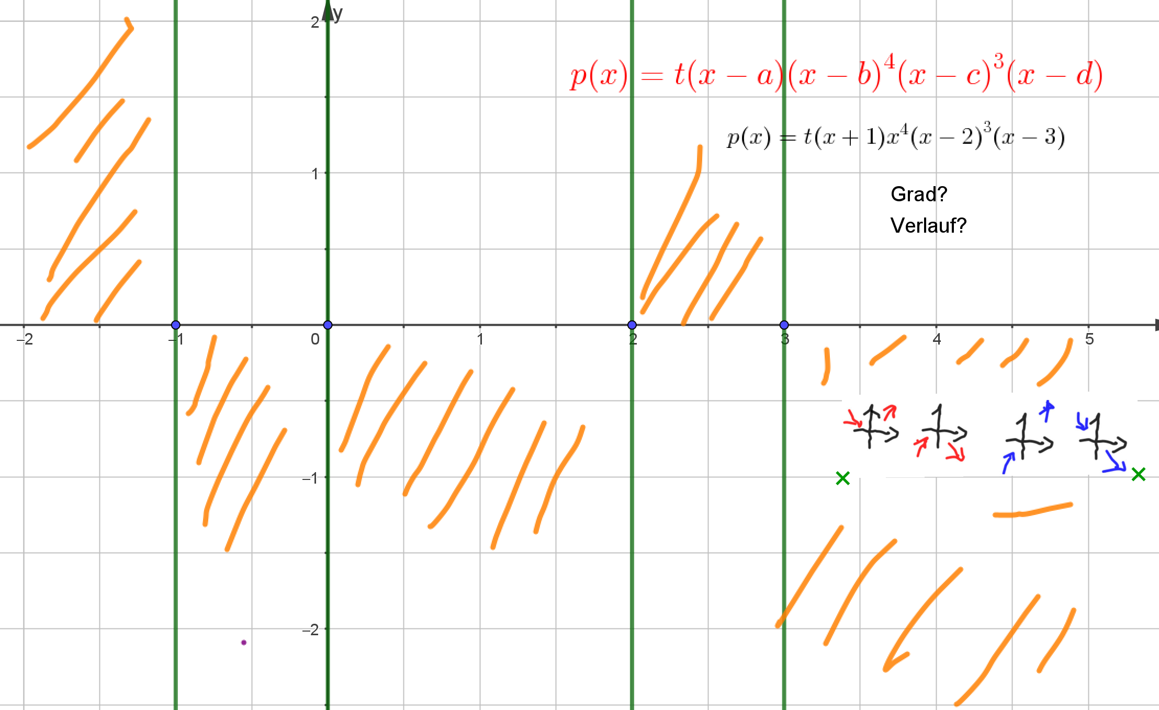
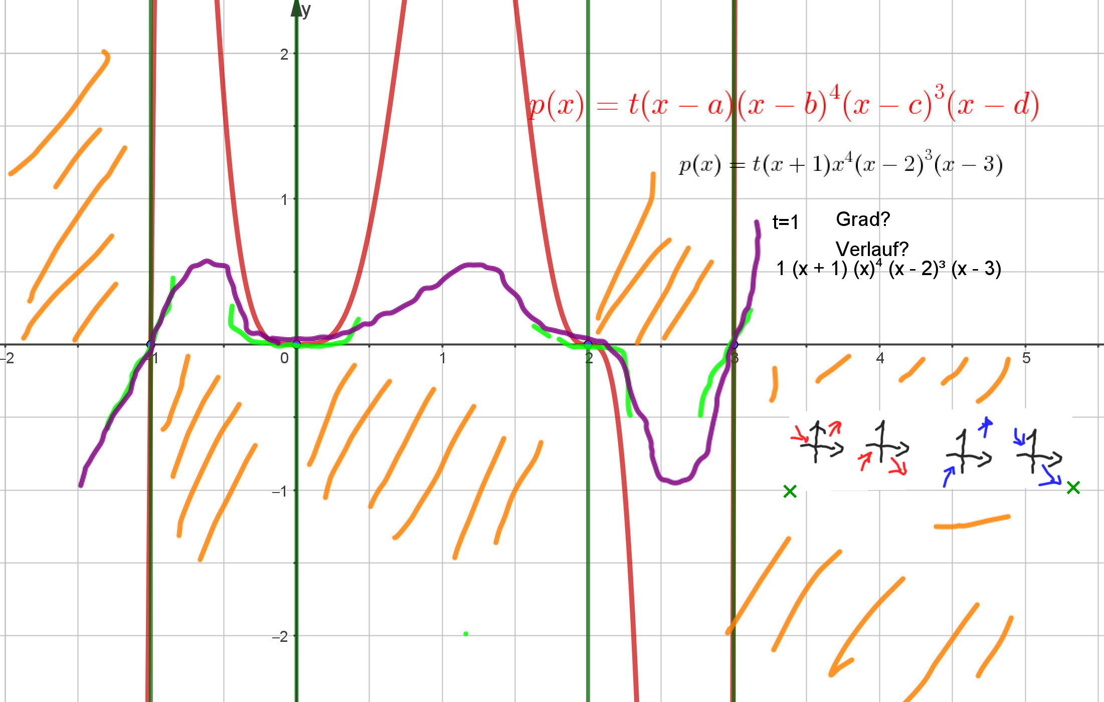
Polynome aus Linearfaktoren Mit Felderabstreichen zu einem qualitativen Graphen gelangen
Regeln für das Bewerten von
Handzeichnungen:
Gesamt-Grad des Polynoms angeben
Gesamtverlauf
Felder abstreichen (hier Gelb)
Nulldurchgänge
  Gr=1 schräg
  Gr=2 engere (Parabel-)Berührung
  Gr=3 engerer Sattel
  Gr=4, 6, 8..... breitere Berührungen, etwa
  Gr=5, 7,9 ….breitere Sättel, etwa
i.W. keine anderen „Beulen“
  Insbesondere außen keine Biegungen zur x-Achse
Cool, ich hab‘s vorhergesagt!!!!
Weiteres im 1. Buch (und Netz) Kap. 6.1.3
Prof. Dr. Dörte Haftendorn, http://www.mathematik-sehen-und-verstehen.de http://www.kurven-erkunden-und-verstehen.de , www.cosh.de Feb. 2024

Slide 8
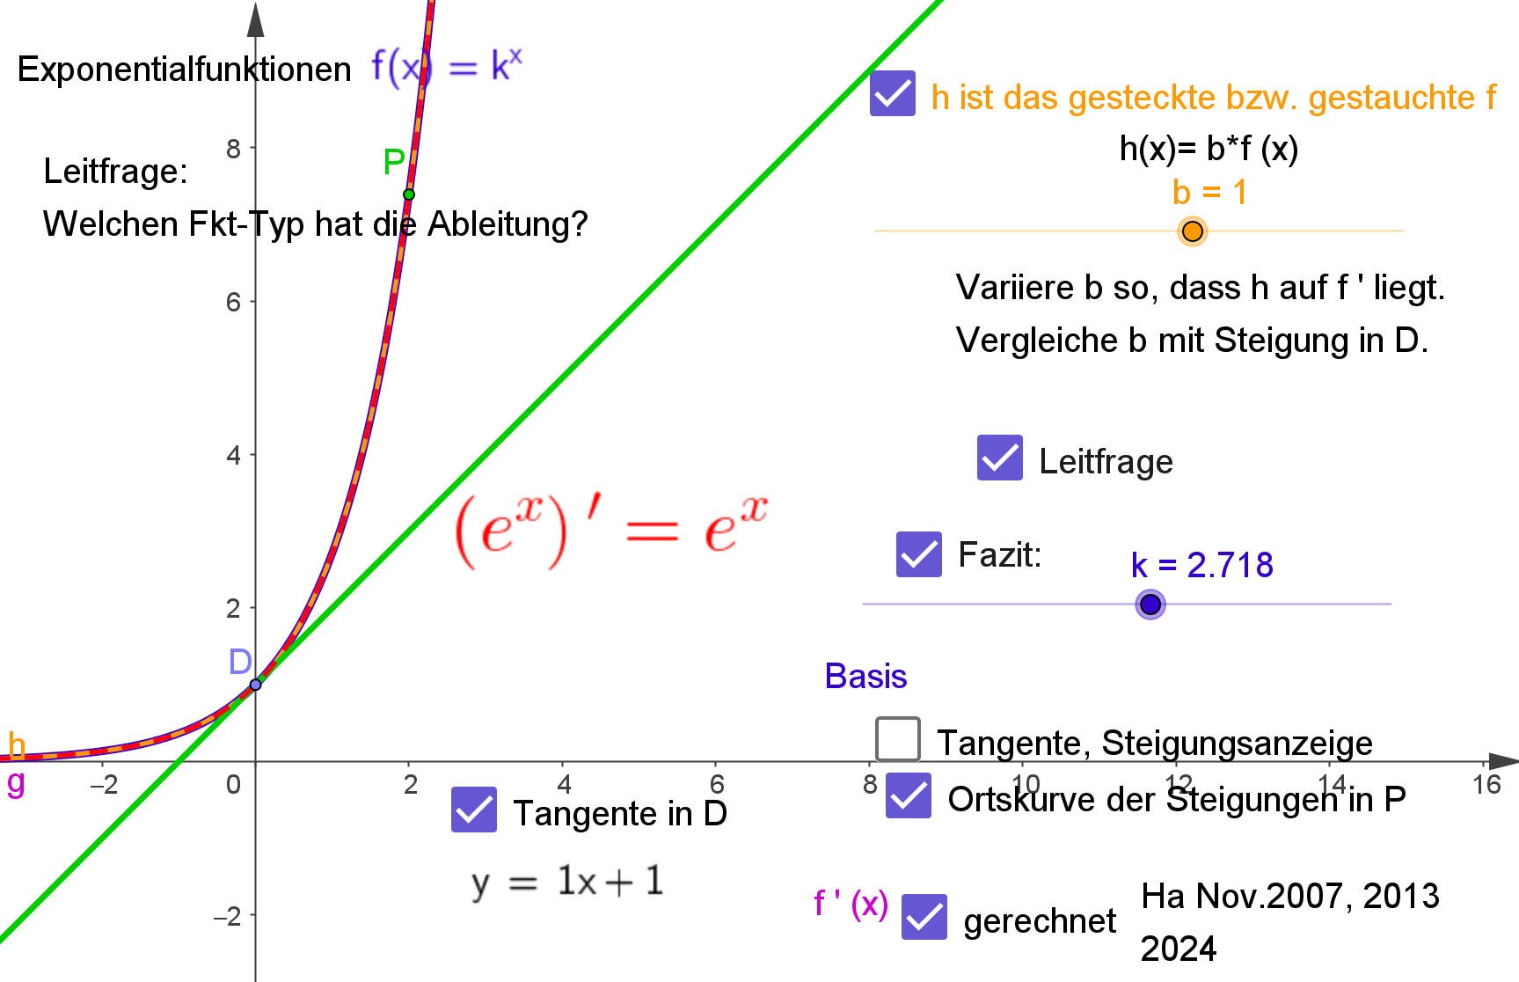
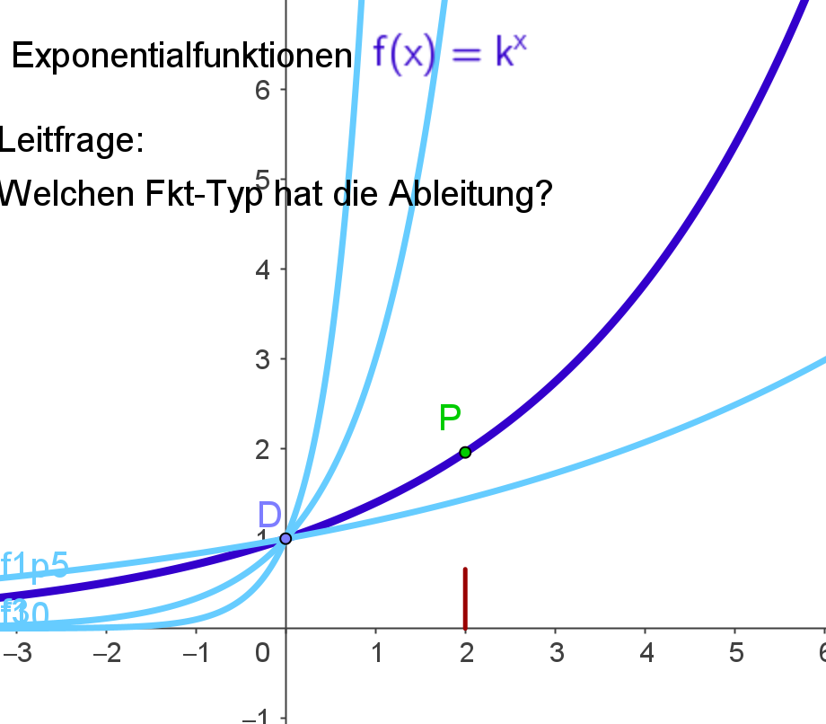
Exponentialfunktionen und ihre Ableitung interaktive Hinführung
Prof. Dr. Dörte Haftendorn, http://www.mathematik-sehen-und-verstehen.de http://www.kurven-erkunden-und-verstehen.de , www.cosh.de Feb. 2024

Slide 9
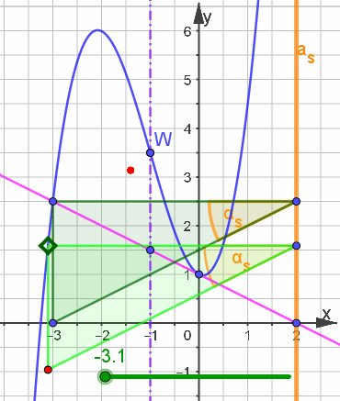
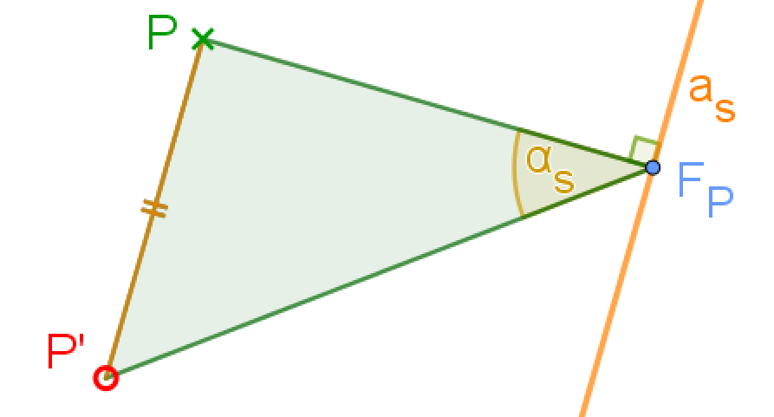
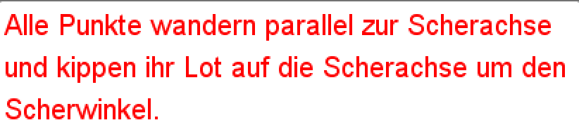
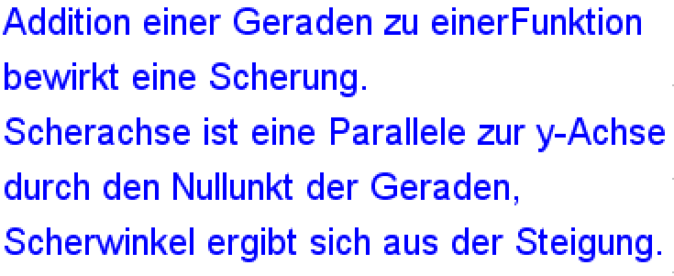
Scherung, das Stiefkind der Analysis und Geometrie
Solche Scherungen sind wendestellentreu.
Scherungen sind flächentreu.
Daraus folgen Integral-Aussagen.
Man kann also bei Funktionen, besonders bei Polynomen, additive Geradenterme weglassen und rechenfreundliche,
bequeme Funktionsterme untersuchen. → siehe Polynome im Affenkasten

Slide 10
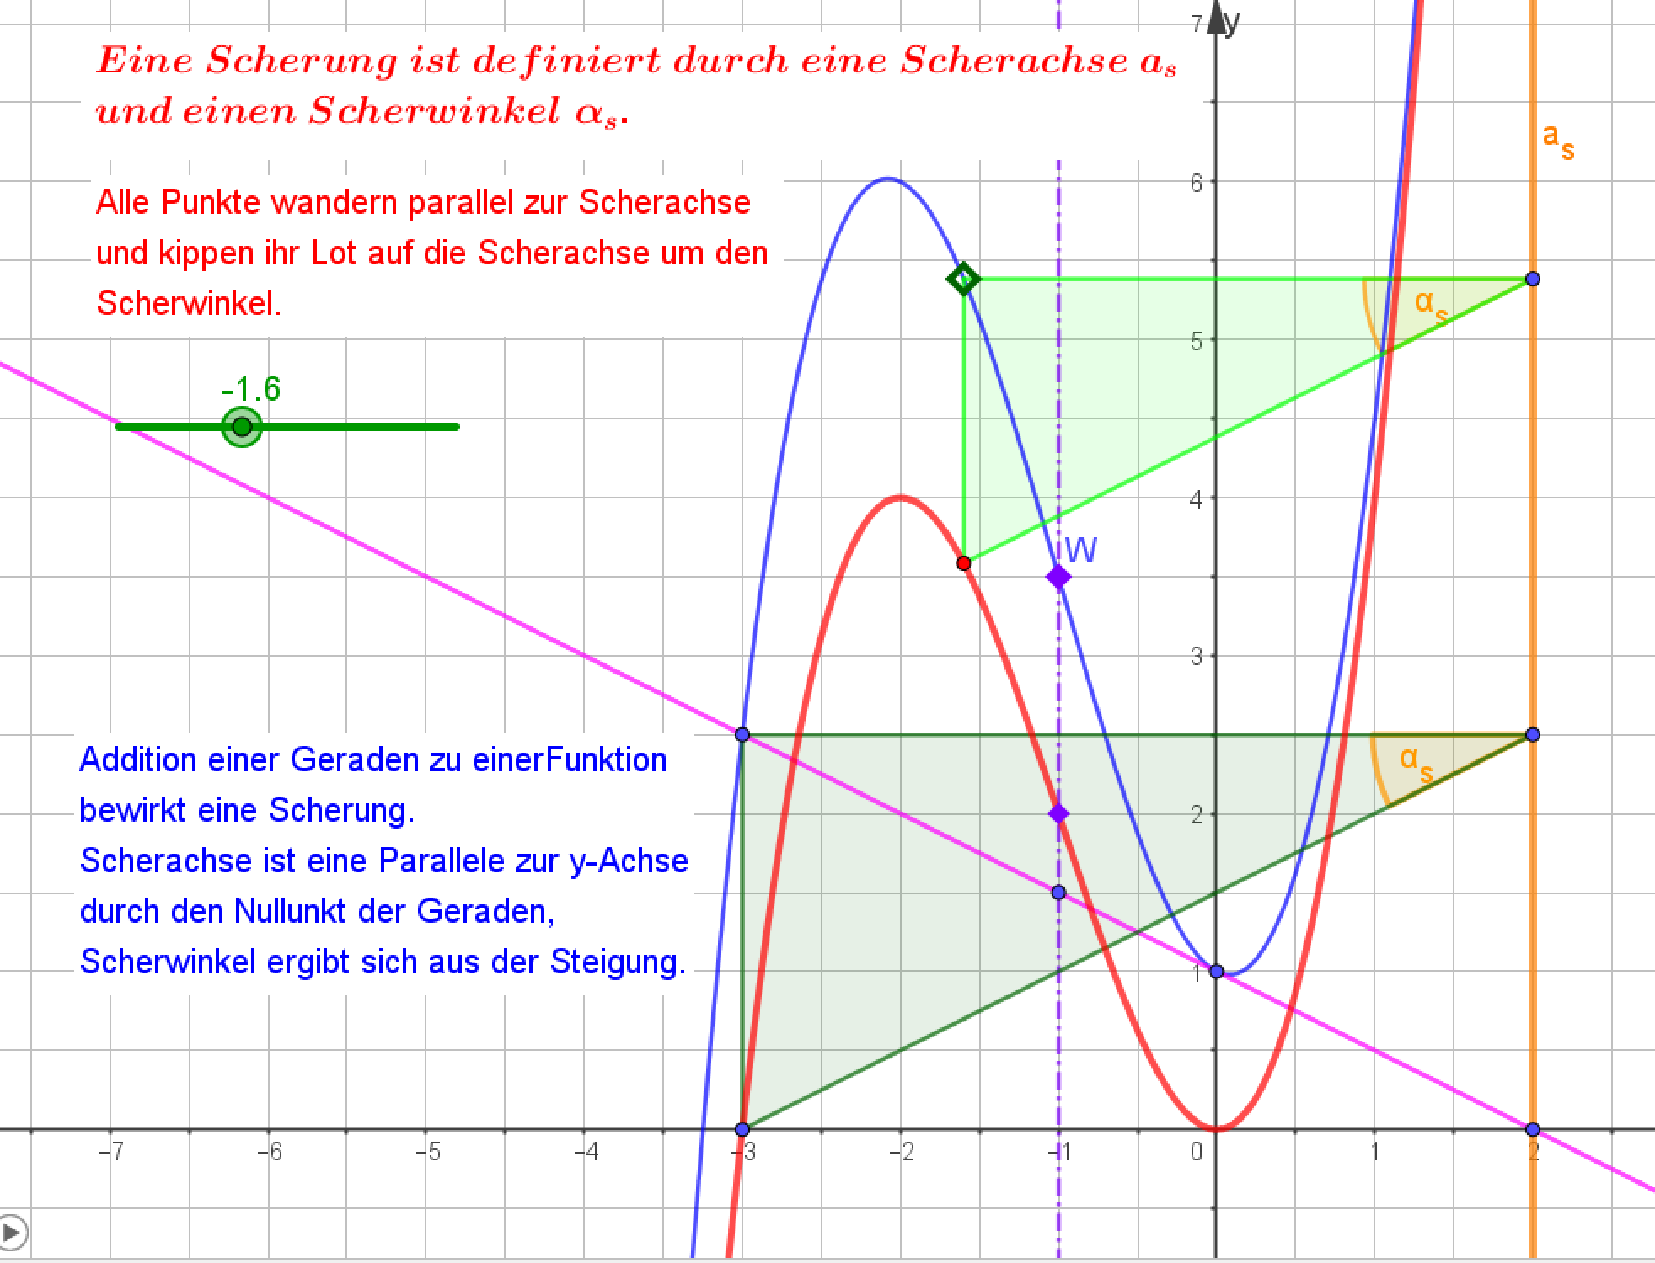

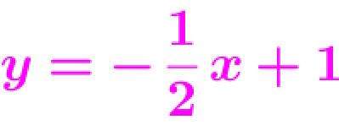
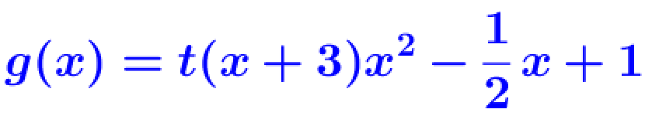
Polynome aus Linearfaktoren Mit Felderabstreichen zu einem qualitativen Graphen gelangen
Die gescherte Funktion hat eine
leicht ablesbare Gleichung:
Violette Gerade ist
Das blaue Polynom 3. Grades ist also:
Die üblichen Rechnungen bestätigen für p
WP=(-1,2), Min=(0,0),Max=(-2,4),
Die violette Gerade ist Tangente im Berührpunkt
B=(0,1) und schneidet g in (-3,2.5).
Die Wendestelle von g ist die von P, also W=(-1,4.5).
Richtig lohnend wird die Scherung für den Affenkasten.
Prof. Dr. Dörte Haftendorn, http://www.mathematik-sehen-und-verstehen.de http://www.kurven-erkunden-und-verstehen.de , www.cosh.de Feb. 2024

Slide 11
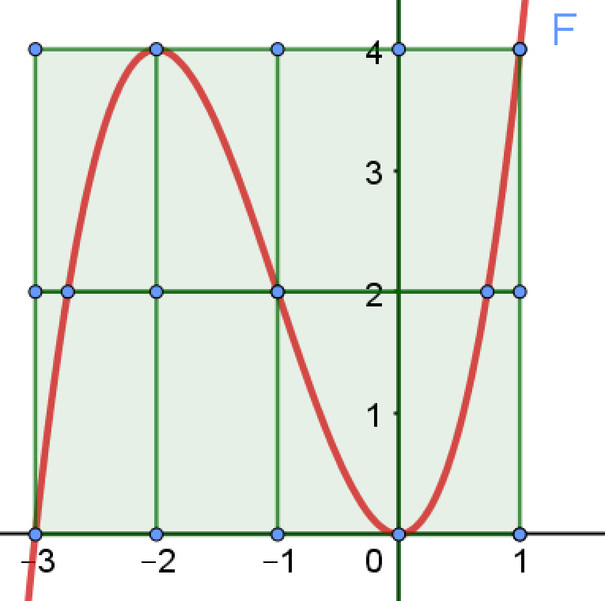
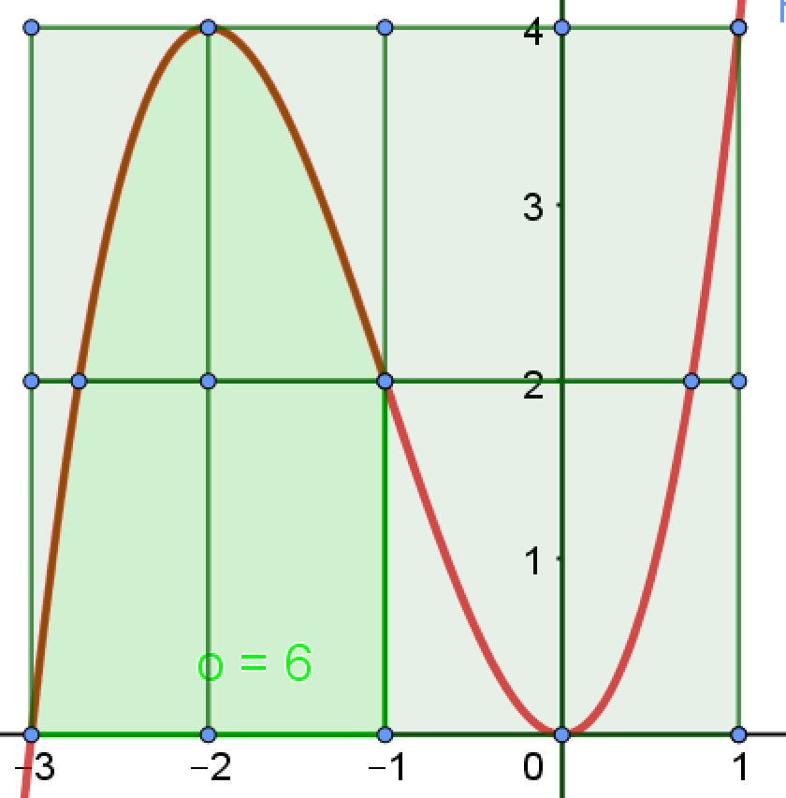
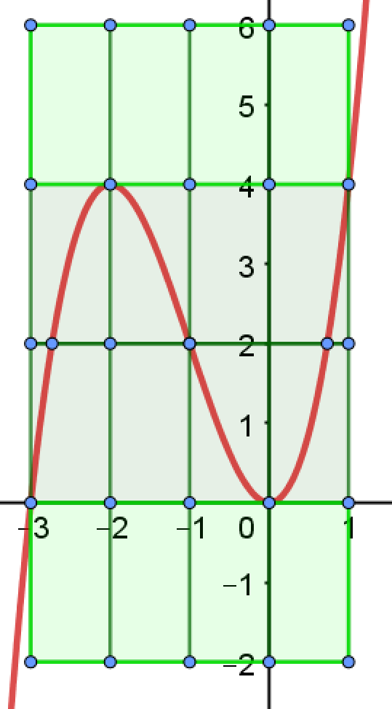
Affenkasten, alle Polynome 3. Grades haben so einen Kasten
Parabeln haben einen Bärenkasten.
Polynome 4. Grades haben einen Pantherkäfig.
Diese von mir vor 1996 erfundenen Begriffe sind griffig,
man kann leicht sprechen über das, was man untersuchen
will oder herausgefunden hat.
Z.B.: die obere rechte Ecke passt immer in das Kastenraster.
Oder: Die Fläche unter der Kurve in der linken
Kastenhälfte ist genau 3 Zellen groß.
Oder: Die ganz kleine Zipfelfläche unter der rechten
oberen Kastenecke hat die Fläche einer Achtelzelle.
Wenn man den „Doppelkasten“
betrachtet, lohnen sich auch schon
Untersuchungen diverser Tangenten.
Prof. Dr. Dörte Haftendorn, http://www.mathematik-sehen-und-verstehen.de http://www.kurven-erkunden-und-verstehen.de , www.cosh.de Feb. 2024

Slide 12
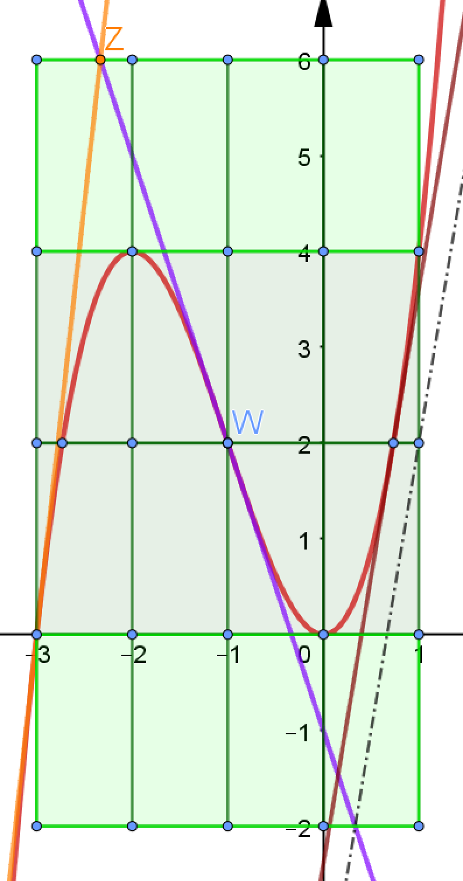
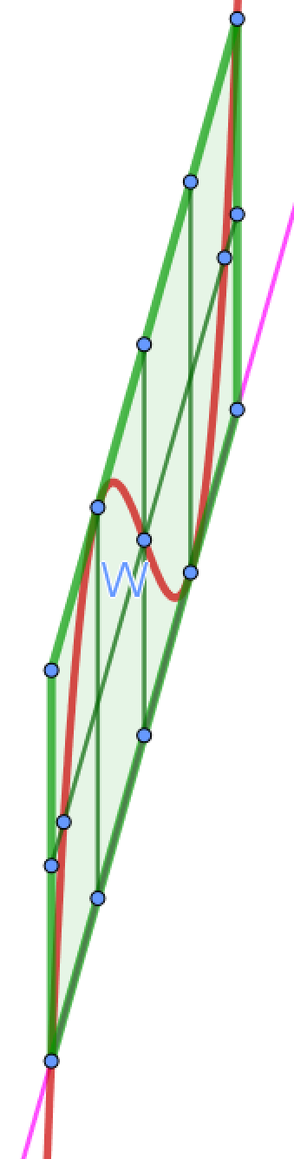
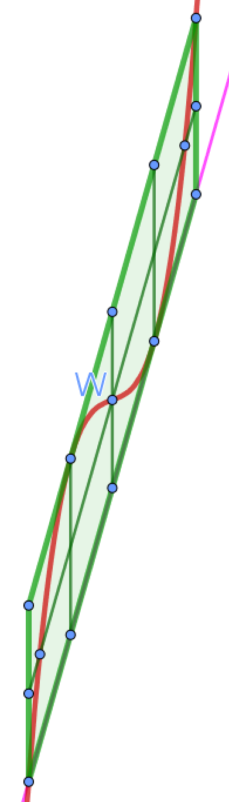
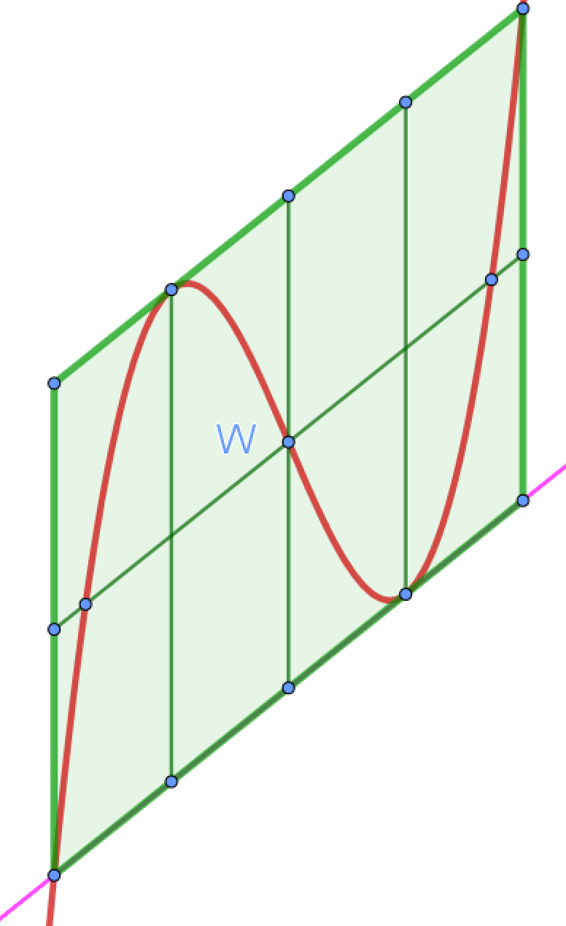
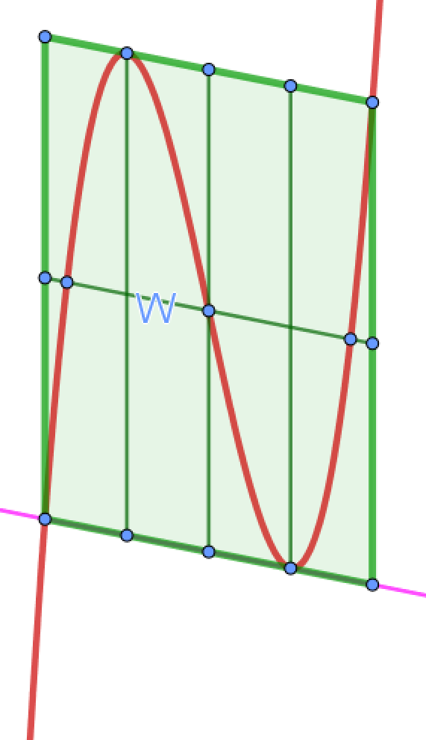
Affenkasten, alle Polynome 3. Grades haben so einen Kasten
Wenn man den „Doppelkasten“ betrachtet, lohnen
sich auch schon Untersuchungen diverser Tangenten.
wirklich ALLE poly3 !
… so sind so manche Sachen, die wir getrost belachen,
weil uns‘re Augen sie nicht sehn
Prof. Dr. Dörte Haftendorn, http://www.mathematik-sehen-und-verstehen.de http://www.kurven-erkunden-und-verstehen.de , www.cosh.de Feb. 2024

Slide 13
Welche Ziele sind nun angesprochen, welche nicht?
Ziele für WiMINT-Tutorien
Allgemein das Interesse an Mathematik fördern
Mathematik in unserer Welt aufzeigen
  Kryptografie
  Graphen und Logistik, Knotentheorie
  Geometrie und Beweise
  Numerik
Besondere Aspekte der Analysis( Polynome im Affenkasten….)
Methoden, die keinen Platz im Lehrplan haben, kennenlernen
  Polarkoordinaten, auch „gekoppelt“ , Parameterdarstellung
  Kurven, Kegelschnitte, Implizite Gleichungen
  3D-Graphik, Zahlaufbau
  Komplexe Zahlen, Kreisspiegelung,
Freude an Mathematik haben
Selbst das Vorgehen mitgestalten
Aktiv sein, Vermutungen aufstellen
Selbst prüfen mit Mathe-Tools
Freude haben, wenn das Richtige vorhergesagt ist
Mit den anderen im Tutorium reden
Selbstwertgefühl stärken
Durchhaltevermögen trainieren
steht z.T. im 1. Buch, auch im 3.
steht im Kurven Buch
Also: Inhaltlich ist noch Etliches noch nicht angesprochen.
steht im 3. Buch: Höhere….
Kreisspiegelung
Kurven, Kegelschnitte, Implizite Gleichungen
Geometrie und Beweise
→ Workshop
JETZT gleich NOCH
Strophoide
Polarkoordinaten, auch „gekoppelt“ ,
Prof. Dr. Dörte Haftendorn, http://www.mathematik-sehen-und-verstehen.de http://www.kurven-erkunden-und-verstehen.de , www.cosh.de Feb. 2024

Slide 14
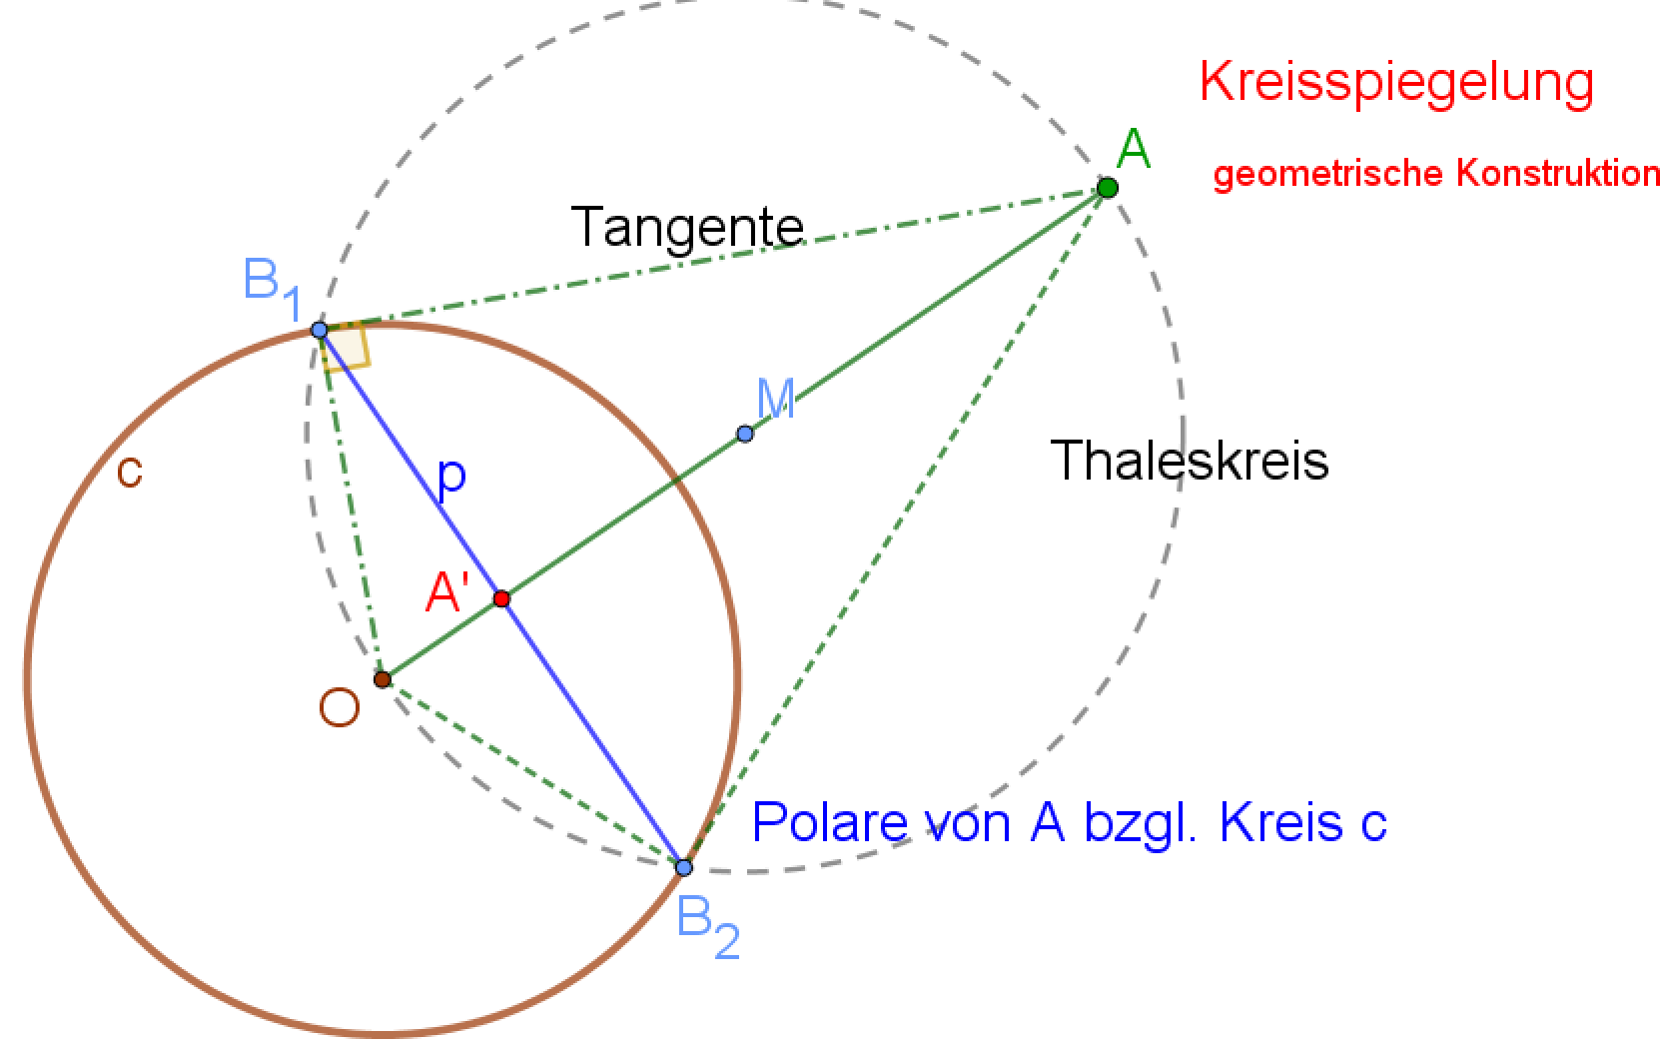
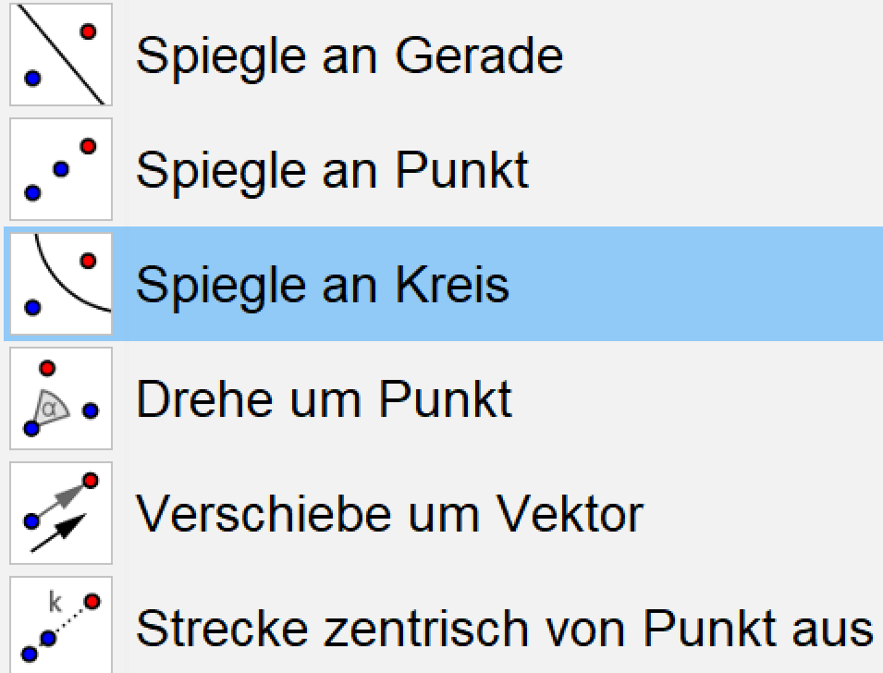
Kreisspiegelung als Konstruktion oder als freie Erkundung
GeoGebra
Abbildungs-Menü
Prof. Dr. Dörte Haftendorn, http://www.mathematik-sehen-und-verstehen.de http://www.kurven-erkunden-und-verstehen.de , www.cosh.de Feb. 2024

Slide 15
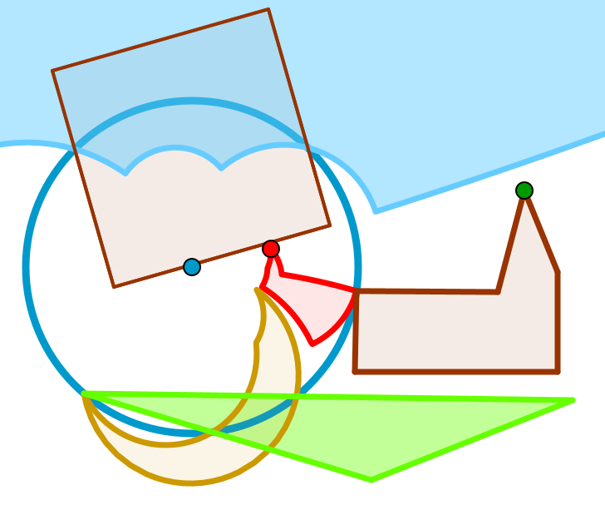
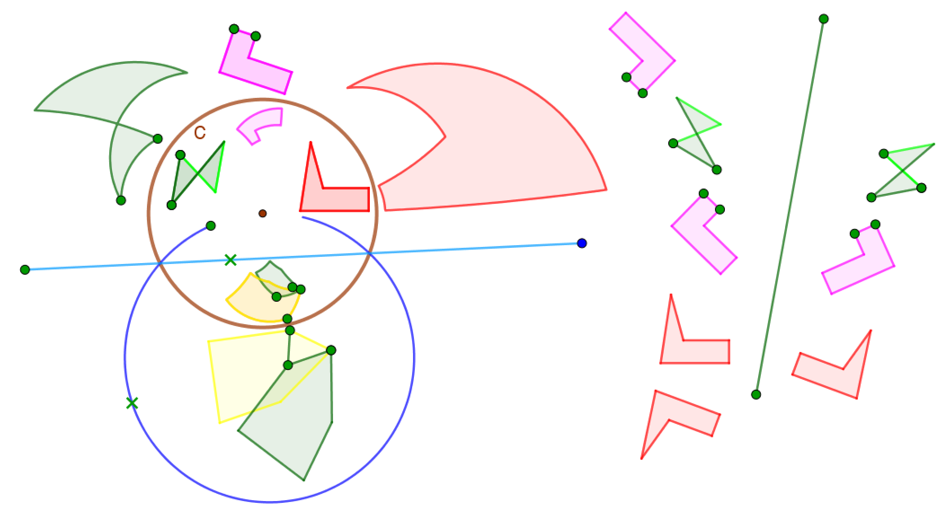
Kreisspiegelung frei erkunden mit GeoGebra
Inversion am Kreis
Es ist immer spannend
zu diskutieren, welche
Teile von Bild und Urbild
einander entsprechen.
Vergleich mit Geradenspiegelung und Punktspiegelung
Prof. Dr. Dörte Haftendorn, http://www.mathematik-sehen-und-verstehen.de http://www.kurven-erkunden-und-verstehen.de , www.cosh.de Feb. 2024

Slide 16
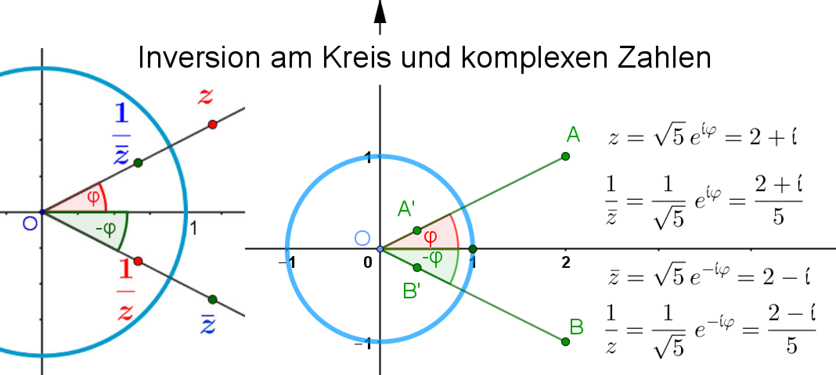
Inversion am Kreis
Prof. Dr. Dörte Haftendorn, http://www.mathematik-sehen-und-verstehen.de http://www.kurven-erkunden-und-verstehen.de , www.cosh.de Feb. 2024

Slide 17
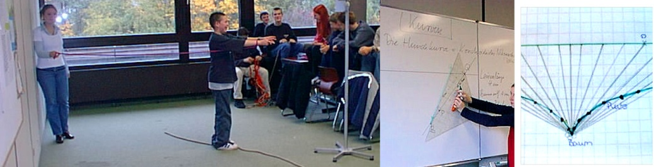
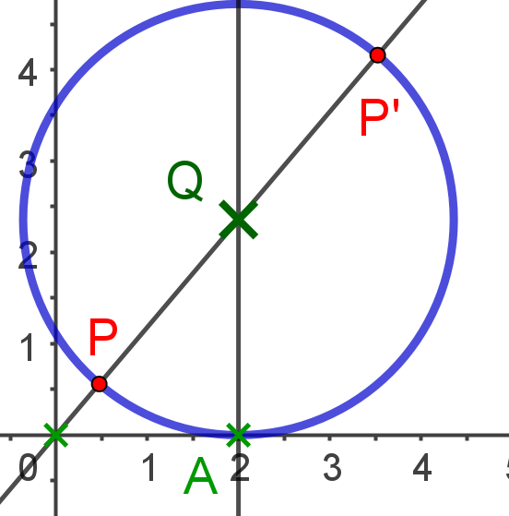
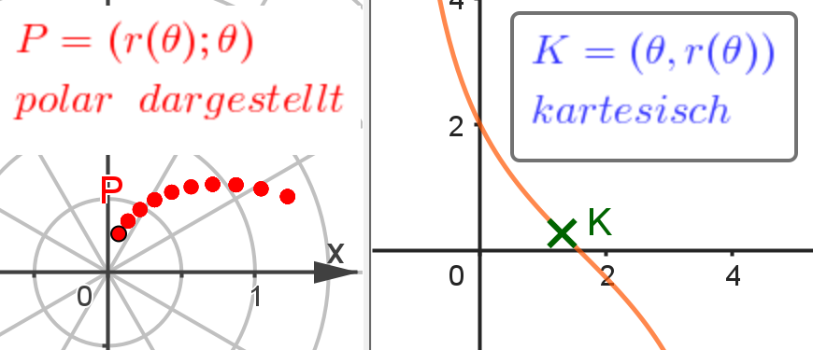
Kurven Mein Buch Kurven erkunden und verstehen, Kap. 3.2 ist hier im System verfügbar (12 Seiten ).
Mathematik-Projekt 1998
Klasse 8
Handeln
Geometrie erfassen
Selbst von Hand zeichnen
Mit GeoGebra umsetzen
Alle mgl. Formen finden
Implizite Geleichungen
ausprobieren
Auf 340 Seiten sind alle (mit schulischen Mitteln erreichbare) Kurven umfassend behandelt.
Das modulare Konzept, erlaubt einzelne Kurvenfamilien und Aspekte herauszugreifen.
Strophoide
Eine der Konstruktionen und
polar-kartesische Darstellung
Prof. Dr. Dörte Haftendorn, http://www.mathematik-sehen-und-verstehen.de http://www.kurven-erkunden-und-verstehen.de , www.cosh.de Feb. 2024

Slide 18
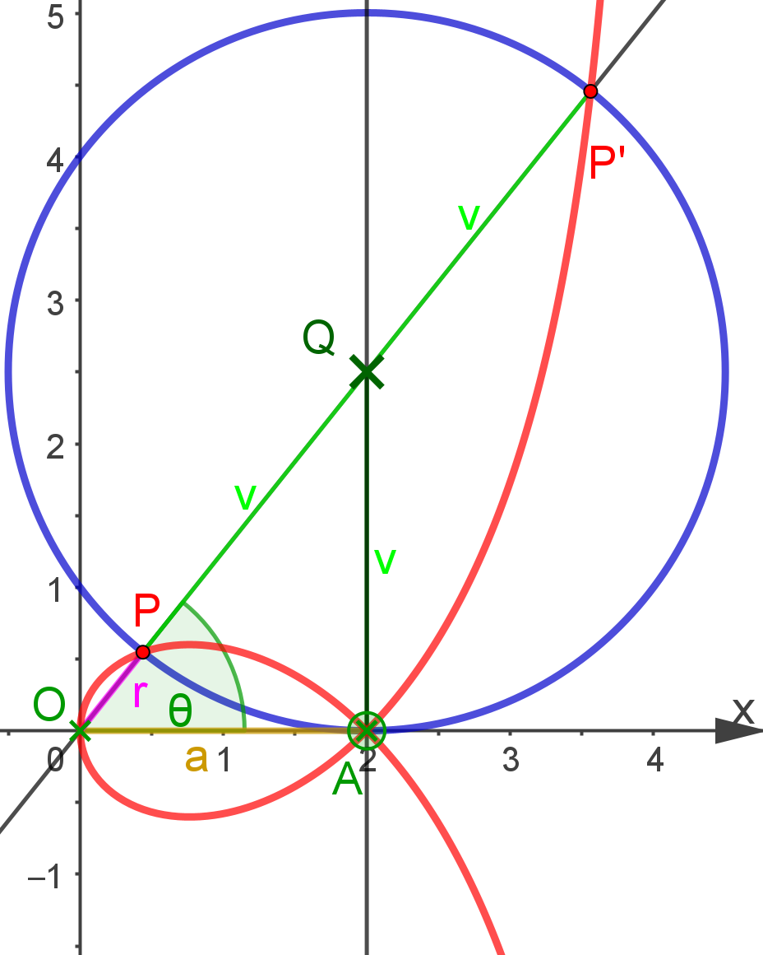
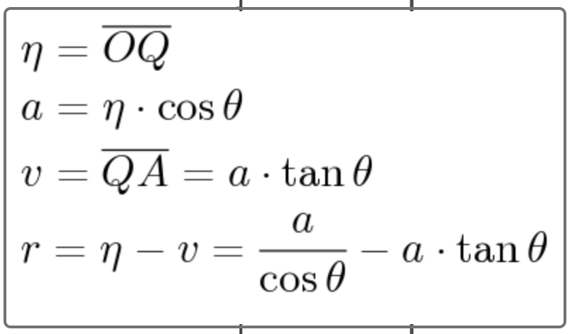
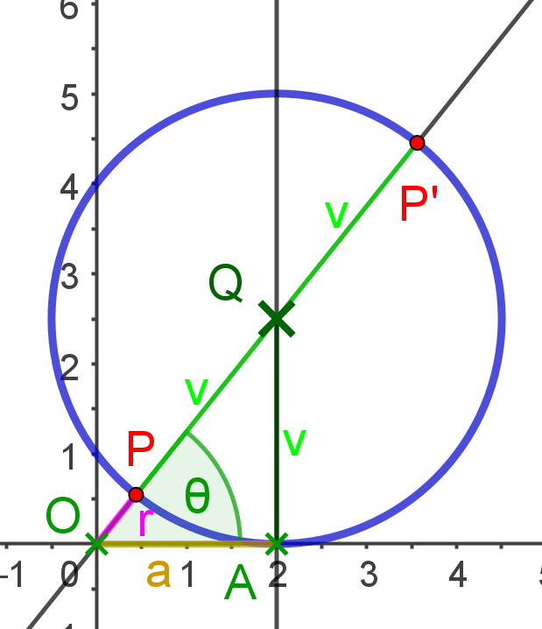
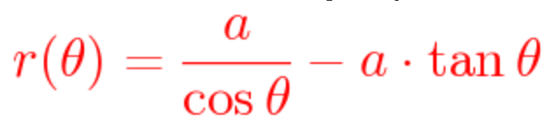
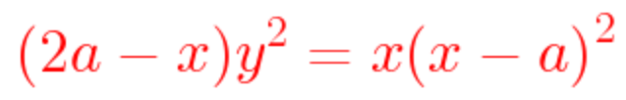
Strophoide konstruiert und polar-kartesisch dargestellt
Implizite Gleichung
Prof. Dr. Dörte Haftendorn, http://www.mathematik-sehen-und-verstehen.de http://www.kurven-erkunden-und-verstehen.de , www.cosh.de Feb. 2024

Slide 19
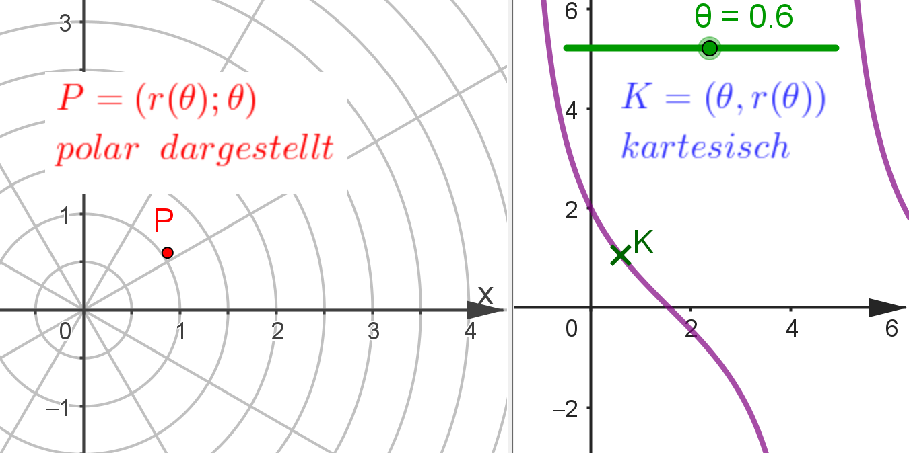
Strophoide konstruiert und polar-kartesisch dargestellt
Prof. Dr. Dörte Haftendorn, http://www.mathematik-sehen-und-verstehen.de http://www.kurven-erkunden-und-verstehen.de , www.cosh.de Feb. 2024

Slide 20
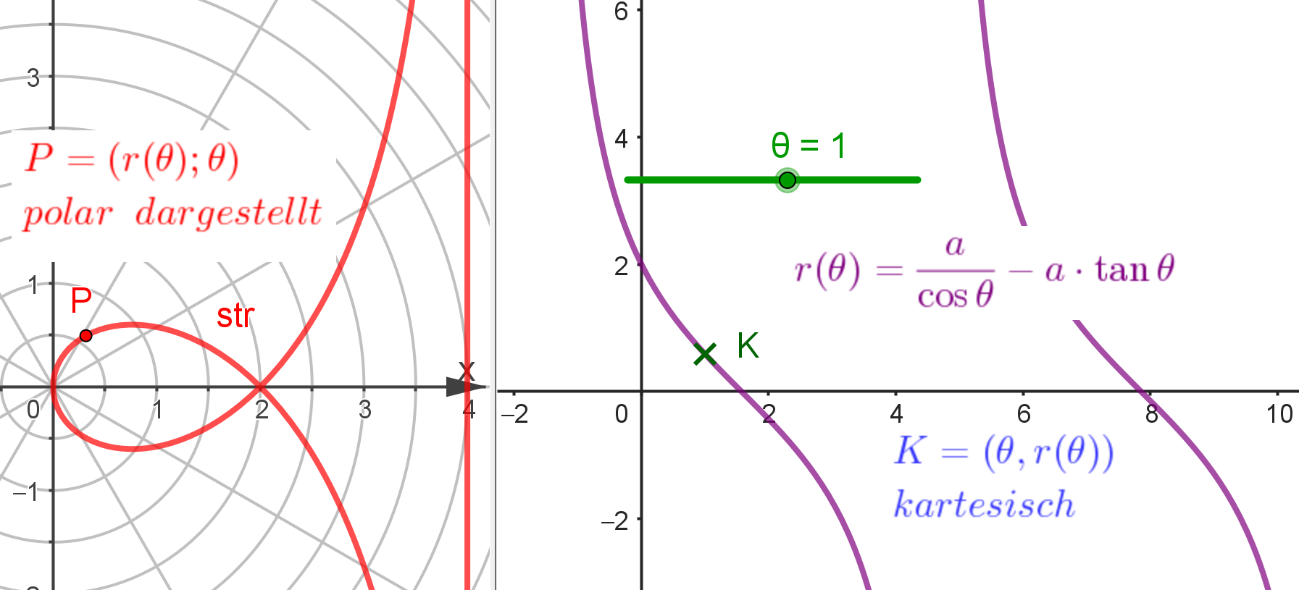
Strophoide konstruiert und polar-kartesisch dargestellt
Dies mit hier
In Grafik 2 mit x als Variable eintragen
Rechts eintragen:
Weiter mit kartesischer
Gleichung der Strophoide
Prof. Dr. Dörte Haftendorn, http://www.mathematik-sehen-und-verstehen.de http://www.kurven-erkunden-und-verstehen.de , www.cosh.de Feb. 2024

Slide 21
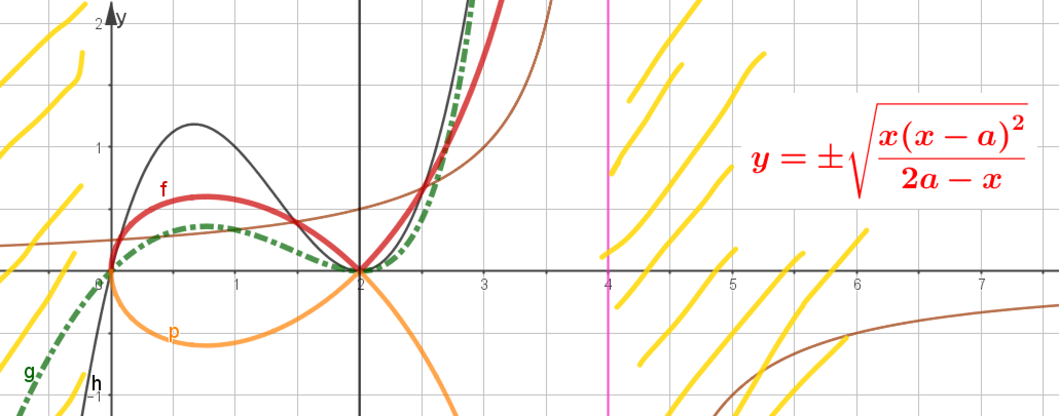

Strophoide als Wurzel aus Polynomquotienten
Oben haben Sie die Methoden Verkettung und Felderabstreichen gesehen.
Das zeige ich für die Auflösung nach dem y-Term
Implizite Gleichung
Prof. Dr. Dörte Haftendorn, http://www.mathematik-sehen-und-verstehen.de http://www.kurven-erkunden-und-verstehen.de , www.cosh.de Feb. 2024

Slide 22
Welche Ziele sind nun angesprochen, welche nicht?
Ziele für WiMINT-Tutorien
Allgemein das Interesse an Mathematik fördern
Mathematik in unserer Welt aufzeigen
  Kryptografie
  Graphen und Logistik, Knotentheorie
  Geometrie und Beweise
  Numerik
Besondere Aspekte der Analysis( Polynome im Affenkasten….)
Methoden, die keinen Platz im Lehrplan haben, kennenlernen
  Polarkoordinaten, auch „gekoppelt“ , Parameterdarstellung
  Kurven, Kegelschnitte, Implizite Gleichungen
  3D-Graphik, Zahlaufbau
  Komplexe Zahlen, Kreisspiegelung,
Freude an Mathematik haben
Selbst das Vorgehen mitgestalten
Aktiv sein, Vermutungen aufstellen
Selbst prüfen mit Mathe-Tools
Freude haben, wenn das Richtige vorhergesagt ist
Mit den anderen im Tutorium reden
Selbstwertgefühl stärken
Durchhaltevermögen trainieren
steht z.T. im 1. Buch, auch im 3.
steht im Kurven Buch
Kurven, Kegelschnitte, Implizite Gleichungen
Geometrie und Beweise
→ Workshop
steht im 3. Buch: Höhere….
Kreisspiegelung
Site www.mathemati-verstehen.de
Bereich Didaktik, dann bei Did-Vortraege
Cosh-VerstehenSchluessel wählen.
Dort finden Sie alles, was ich vorschlage.
Jeder kann sichda selbst etwas aussuchen.
→ Workshop
Das ist der geplante
Schwerpunkt
Strophoide
Polarkoordinaten,
auch „gekoppelt“ ,
Prof. Dr. Dörte Haftendorn, http://www.mathematik-sehen-und-verstehen.de http://www.kurven-erkunden-und-verstehen.de , www.cosh.de Feb. 2024

Slide 23







Meine reiche Ernte ist in meinen Büchern und den Webseiten zu sehen, letztere frei verfügbar, nur nicht weiter zu verkaufen
Mathematik sehen und verstehen
Höhere Mathematik sehen und verstehen
Kurven erkunden und verstehen
http://www.mathematik-sehen-und-verstehen.de http://www.kurven-erkunden-und-verstehen.de
Zusatz im Web
und einzeln als pdf
Dieser Zusatz (170 Seiten)
ist im Web frei zugänglich.
Meine Website www.mathematik-verstehen.de spiegelt mein ganzes Berufsleben in all‘ seinen Facetten. Sie besteht seit 1996 und geht vor allem in Sek I-Themen und didaktischen
Aspekten
über die
Bücher
hinaus.
Meine Website
www.doerte-haftendorn.de
geht noch weiter in der Zeit zurück.
privat
Kurzzeitig 6 Buchauszüge aus allen diesen Büchern +
3 Aufgaben
Links zu Vortrags-Seiten auf den B&uuml;cher-Websites
didaktik/did-vortraege/vortraege.htm
Dann finden Sie: cosh-VerstehenSchluessel.htm
Mit allen Infos zum Vortrag
und weitere Hilfen
Workshop Thema: Kurven und Ortslinien als Leitlinien
Prof. Dr. Dörte Haftendorn, http://www.mathematik-sehen-und-verstehen.de http://www.kurven-erkunden-und-verstehen.de , www.cosh.de Feb. 2024

Slide 24





Curriculum Vitae
Posaune
Horn
Geige
Bratsche
Ich bin sehr dankbar!
Gute Eltern, schöne Kindheit,
vielfältiges Leben und
einen lieben, musikalischen
Ehemann
49
J.
Roland
2024
Prof. Dr. Dörte Haftendorn, http://www.mathematik-sehen-und-verstehen.de http://www.kurven-erkunden-und-verstehen.de , www.cosh.de Feb. 2024

Slide 25


Hinführung zum
Hauptsatz der
Differenzial- und
Integralrechnung
Prof. Dr. Dörte Haftendorn, http://www.mathematik-sehen-und-verstehen.de http://www.kurven-erkunden-und-verstehen.de , www.cosh.de Feb. 2024

Slide 26

Harmonie der Quadriken
Prof. Dr. Dörte Haftendorn, http://www.mathematik-sehen-und-verstehen.de http://www.kurven-erkunden-und-verstehen.de , www.cosh.de Feb. 2024

Slide 27

Harmonie der Quadriken
Prof. Dr. Dörte Haftendorn, http://www.mathematik-sehen-und-verstehen.de http://www.kurven-erkunden-und-verstehen.de , www.cosh.de Feb. 2024

Slide 28



Bèziersplines und ihr Gerüst, Anwendung
Prof. Dr. Dörte Haftendorn, http://www.mathematik-sehen-und-verstehen.de http://www.kurven-erkunden-und-verstehen.de , www.cosh.de Feb. 2024

Slide 29
Die Welt ist vielfältig und Mathematik ist schön, wenn man sich ihr unbefangen öffnet.
So heißt daher mit recht eine
Kalenderserie von Heinz-Klaus Strick
Mathematik muss nicht
rätselhaft,
verborgen und
unheimlich sein.
Verstehen
ist der
Schlüssel
Vielen Dank für Ihre Aufmerksamkeit
Prof. Dr. Dörte Haftendorn, http://www.mathematik-sehen-und-verstehen.de http://www.kurven-erkunden-und-verstehen.de , www.cosh.de Feb. 2024

